Slide 1
МКОУ Мирная СОШ Зонального района Алтайского края
Образовательный проект
Литературно-экологический альманах
«Свежий ветер»
Швецова Алла Сергеевна,
учитель начальных классов

Slide 2
Цель:
осознание необходимости бережного отношения к природе через развитие и поддержку детского литературного творчества

Slide 3
Задачи
Выявить младших школьников, способных к литературному творчеству и издательскому делу
Дать обучающимся первичные знания о публицистических жанрах
Изучить основные критерии и требования, предъявляемые к печатному изданию, методы сбора и обработки информации
Освоить компьютерные программы, необходимые для работы над созданием альманах
Разработать и провести ряд мероприятий, направленных на воспитание экологической культуры младших школьников
Издать литературно-экологический альманах «Свежий ветер» для привлечения внимания к поднятой в проекте проблеме

Slide 4
Этапы реализации проекта
подготовительный этап
(сентябрь 2013)
теоретический этап
(октябрь – ноябрь 2013)
проектный этап
(декабрь 2013 – март 2015)
организационно-обобщающий этап
(апрель – май 2015)

Slide 5
Механизм реализации проекта
Альманах «Свежий ветер»
Распечатка альманаха
Компьютерная верстка альманаха
Практическая работа над проектом
Сбор и обработка информации
Создание творческих групп
Идея проекта
далее

Slide 6
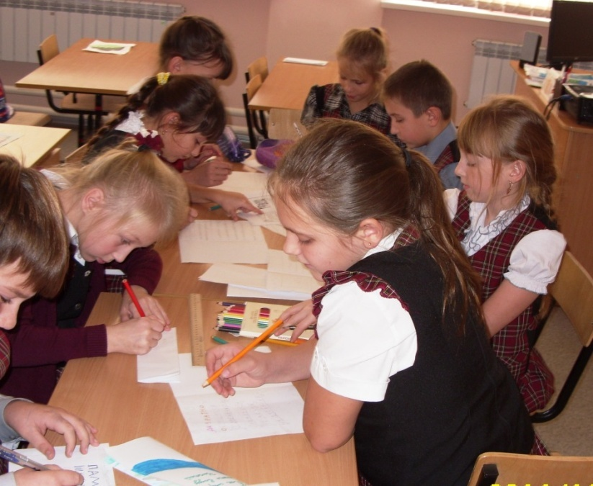
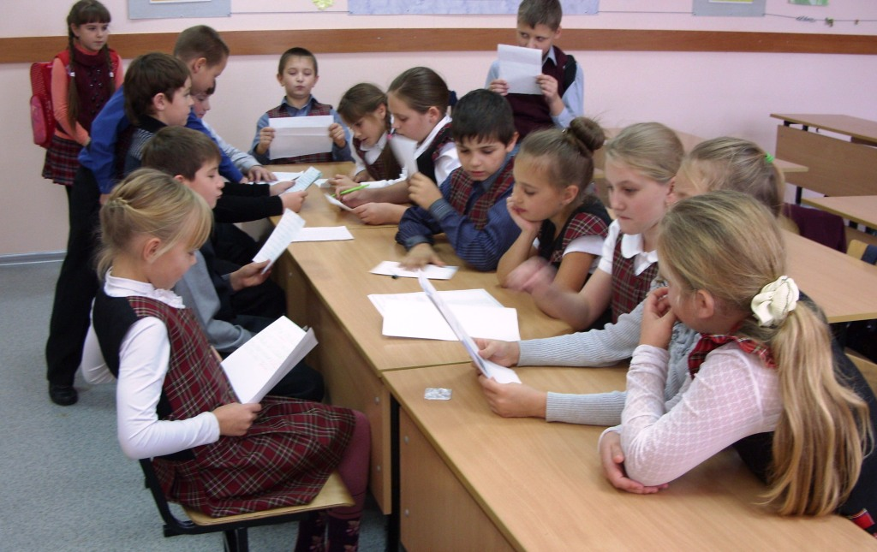
Создание творческих групп
корреспонденты
художники – фотографы
художники – оформители
наборщики
редакторы
назад

Slide 7
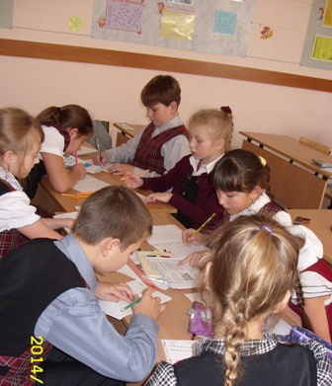
Сбор и обработка информации
индивидуальные консультации
работа в библиотечно-информационном центре, в Интернете
занятия внеурочной деятельности
работа в рамках литературного клуба «Перышко»
назад

Slide 8
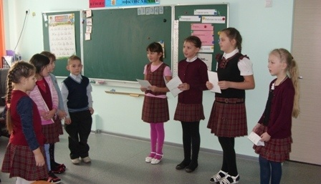
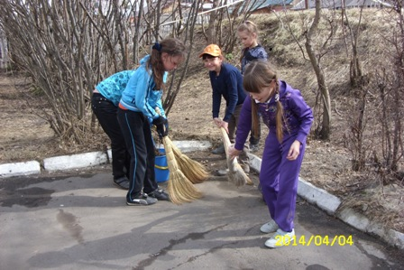
Практическая работа над проектом
Тексты
Рисунки
Поделки
Экологические
акции
Фотографии
назад

Slide 9
Компьютерная вёрстка альманаха:
выбор программы, дизайна;
подбор шрифта и иллюстраций
назад

Slide 10
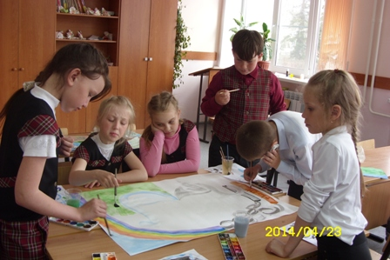
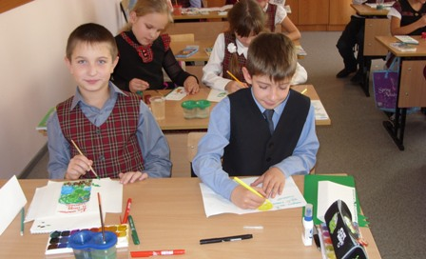
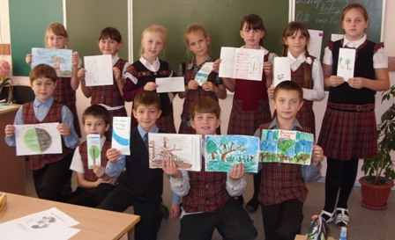
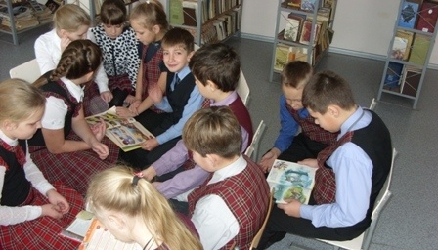
назад

Slide 11
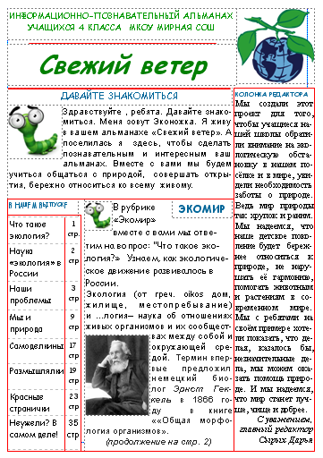
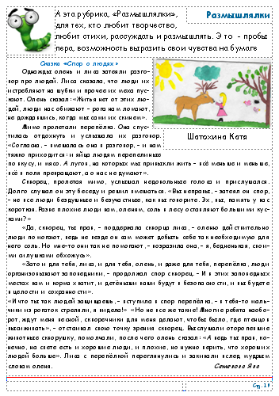
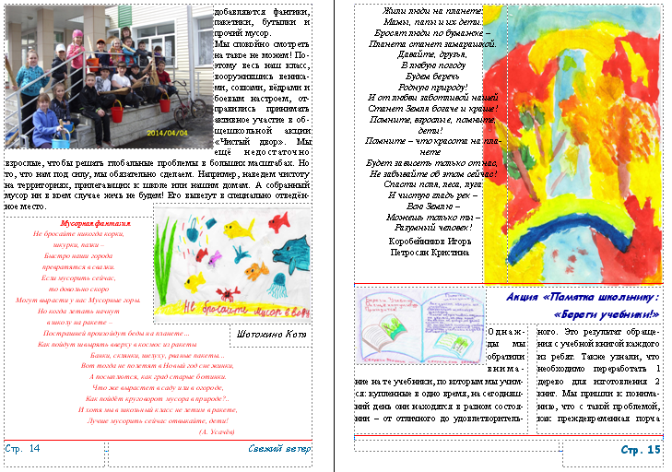
назад

Slide 13
Промежуточные результаты (количественные)
проект охватил 100% учащихся класса, 30% педагогов школы, 33% родителей приняли участие в реализации проекта
100% удовлетворены работой над проектом, 92% готовы дальше участвовать в проекте, у 40% есть идеи по содержанию новых рубрик
литературной деятельностью охвачено 76% учащихся
провели 9 занятий литературного клуба «Пёрышко»
организовали 2 однодневных похода
провели 6 классных часов, 7 экологических выставок и акций, выпустили 9 видов буклетов и памяток

Slide 14
Промежуточные результаты
(качественные)
• Создание пресс-центра в классе
• Повышение качества творческих работ обучающихся
• Повышение количество школьников, участвующих в литературной деятельности
• Повышение экологической культуры участников проекта
• Привлечение внимания общественности к экологическим проблемам
• Приобретение участниками проекта навыков социально-одобряемого поведения
• Сплочение детского коллектива, развитие творческих способностей детей, саморазвитие и самовыражение личности на основе познавательной деятельности

Slide 15
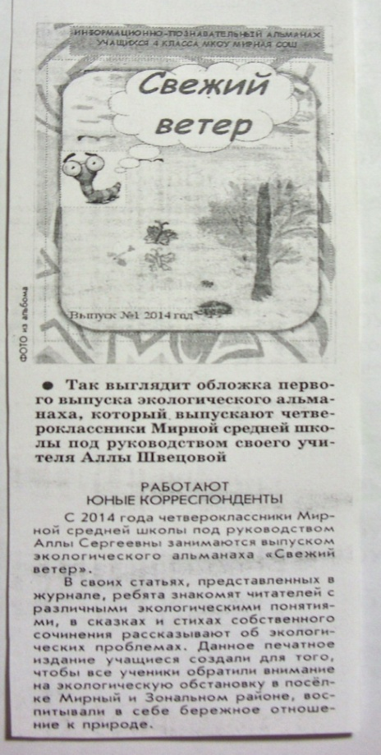
Перспективы развития
организация регулярного издания альманаха
передача накопленного опыта детям, желающим участвовать в нашем проекте
освещение работы в СМИ
участие в творческих конкурсах проектов
Статья в районной газете «За урожай»
(№4, 22.01.2015)
На размещение фотографий обучающихся в СМИ и сети Интернет
получено согласие родителей

